Slide 1
英国生活快乐之道
By Hua SHANG
www.beiwaionline.com
www.beiwaibest.com

Slide 2
BEFORE YOU GO!
衣服
书籍
个人用品（针线包，隐形）
小礼物
药（去火药，消炎药）
现金
各种证件（健康证！！厨师，钳工，管工）
做饭工具
佐料
电子产品（电子词典 ，相机，电脑，电话，转换插座，接线板）
免冠照片（护照照片）
亲友照片
被褥

Slide 3
FLIGHT!!
汉莎
便宜
态度
维珍
贵
只飞上海
国航
便宜
空婶
英航
贵
飞机好
阿航
吃的好，购物
转飞
北欧
转飞
飞机小

Slide 4
Travel agency
欧美嘉旅游集团
欧美嘉旅游公司是欧洲最大的华人旅游公司，业务范围包括机票、旅游、酒店等与旅游相关的所有领域
Omega travel.net
Jade Travel（Eupo Air） 欧亚旅行社
位于伦敦唐人街黄金地段，经过四十多年的经验积累，欧亚旅行社具有优秀的业务人员
欧亚旅行社是前往中国大陆、香港及东南亚航线上所有航空公司的一级代理

Slide 5
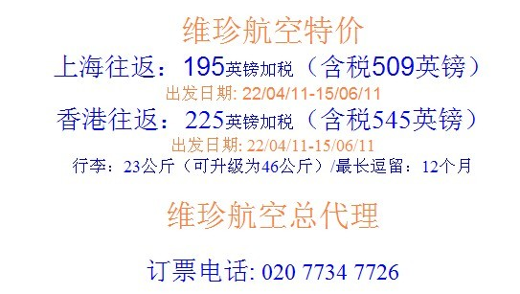
Travel agency

Slide 6
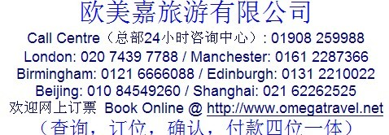
Travel agency

Slide 7
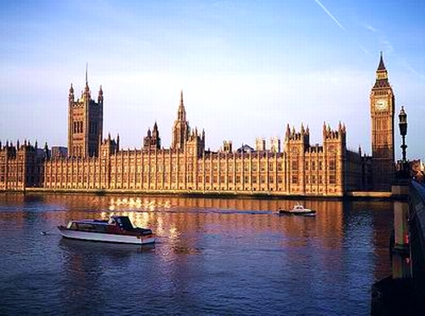
ARRIVE THERE!
银行存钱
警察局
宿舍
YOUNG PERSON CARD
买手机
注册医生

Slide 8
THE BANKS

Slide 9
THE BANKS

Slide 10
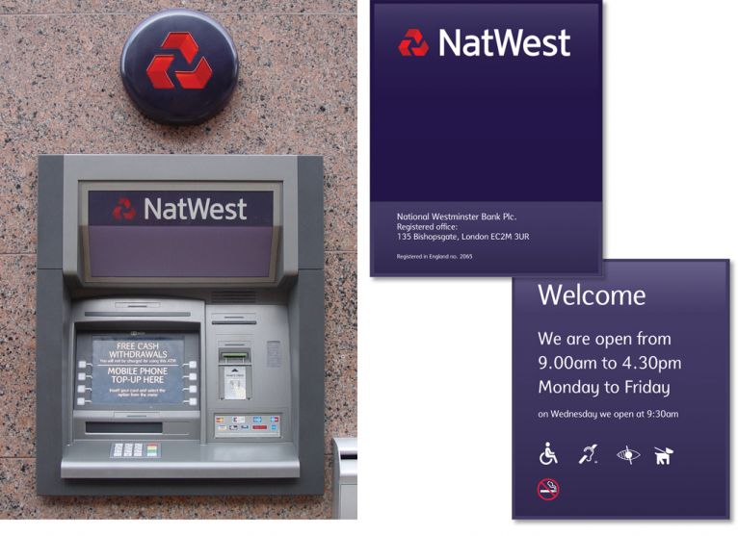
THE BANKS

Slide 11
REGISTRATION

Slide 12
DORM CHOICES
Ensuit
Bath room inside
Standard with washbasin
6-9 students share
Townhouses
each with their own kitchen and lounge
Self-contained Studios
Each with separated kitchen and bath room
钥匙不可复制
不可抽烟
火警演习
做饭油烟
垃圾分类
Guest room
小心A X
CCTV 24-hour security presence
A basic cleaning service is included for all shared areas

Slide 13
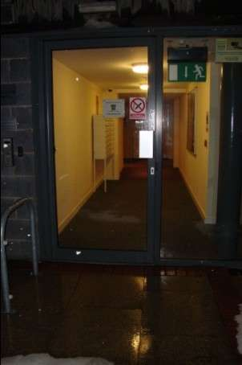
DORM!

Slide 14
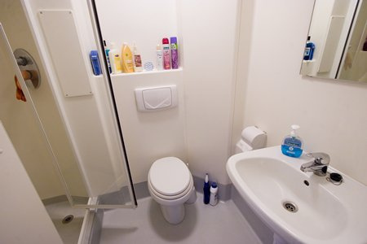
DORM!

Slide 15
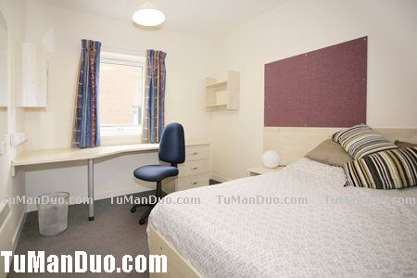
DORM!

Slide 16
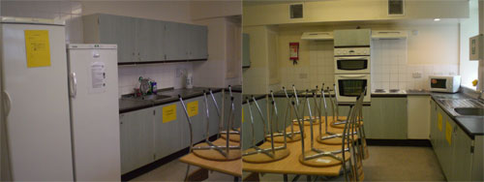
DORM!

Slide 17
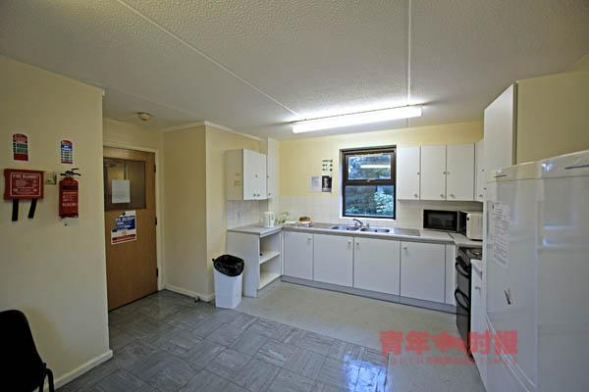
DORM!

Slide 18
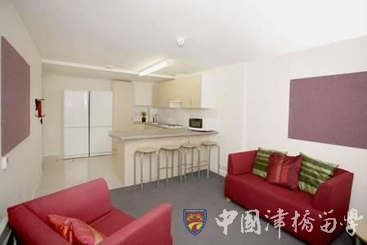
DORM!
Ensuit
Bath room inside
Standard with washbasin
6-9 students share
Townhouses
each with their own kitchen and lounge
Self-contained Studios
Each with separated kitchen and bath room
钥匙不可复制
不可抽烟
火警演习
做饭油烟
垃圾分类
Guest room
小心A X
CCTV 24-hour security presence
A basic cleaning service is included for all shared areas

Slide 19
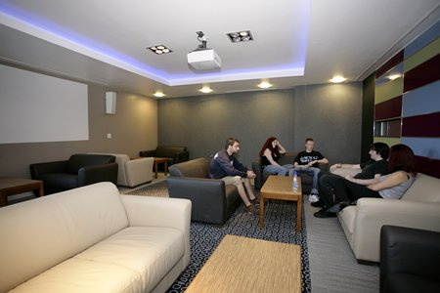
DORM!

Slide 20
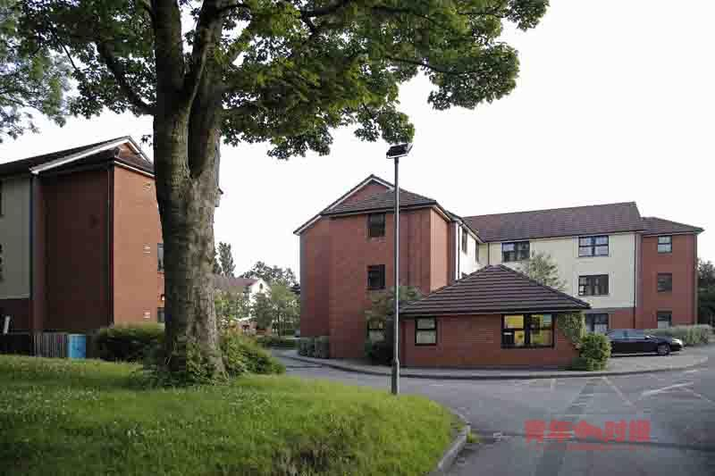
DORM!

Slide 21
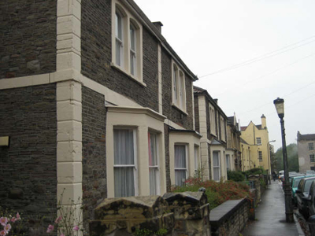
DORM!

Slide 22
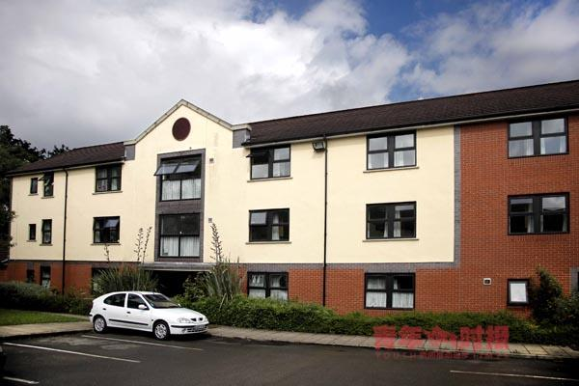
DORM!

Slide 23
YOUNG PERSON CARD
16-25years old
Or full time student
26pounds
A passport photo
33%OFF
Rail card
Natwest 5years free
Coach card

Slide 24
MOBILE PHONE

Slide 25
MOBILE PHONE

Slide 26
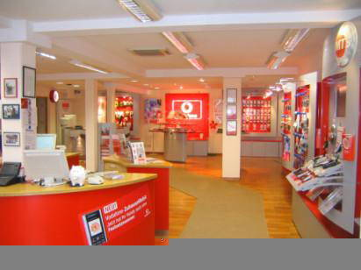
MOBILE PHONE

Slide 27
HOSPITAL
PG General practitioners
DENTISTS

Slide 28
university
Cardiff University
城市：
卡迪夫
生活费：7,500
University of Essex
城市：埃塞克斯
生活费：7600-9500
University of Exeter
城市：埃克塞特
生活费：7,000-8,000
Swansea University
城市：斯旺西
生活费：6000
University of East Anglia
城市：诺里奇
生活费：7500
University of Kent
城市：Canterbury坎特伯雷
生活费：8,008

Slide 29
Supermarket!
TESCO
SAINSBURY’S
SAFEWAY
MORISON’S
ASDA
MARK’S AND SPENCER
ICELAND

Slide 30
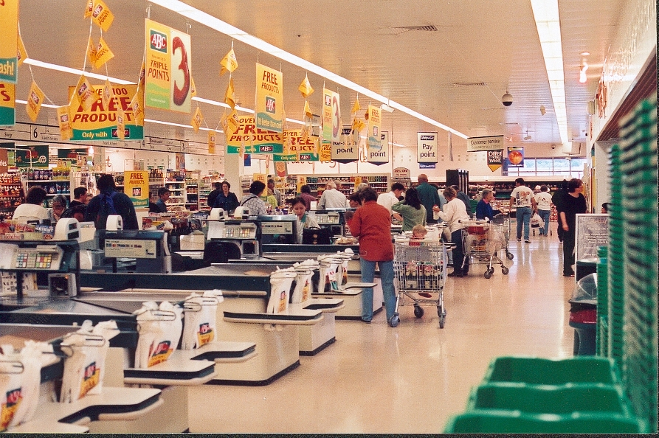

Slide 33
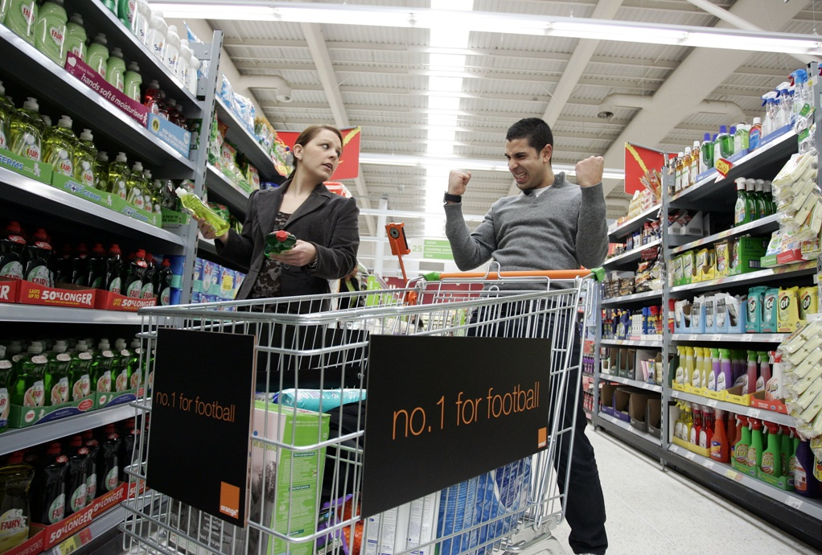

Slide 36
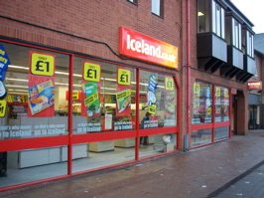
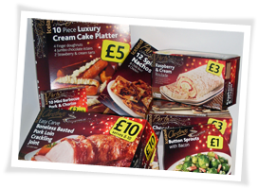

Slide 37
Cultural shock!
时差（夏天7小时，冬天8小时）
夏时令（3月最后一个星期六的24点）
冬令时（10月最后一个星期六24点后 ）
BANK HOLIDAY
New Year's Day
Good Friday
Easter Monday
May Day
Spring Holiday
Late Summer Holiday
Christmas Day
Boxing Day
谈话切忌拐弯抹角
社交从酒吧开始
Public House
23:00
Night Club
Dress Code
吃饭、聊天交替进行
有事要预约
Idioms (cheers,3fro 2,BOGOF)
付小费，不砍价
接打手机看情况

Slide 38
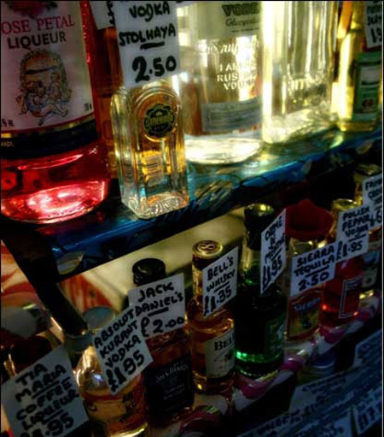

Slide 39
Shopping!
OPEN HOURS
Mon-Fri:9：00-21：0
Sat:8：30-20：00 or 21：00
Sun:10：00-15：00 or 16：00
China town
VAT
Value added tax
Shopping list
Market
Special offer
Right before close
Christmas and summer sale
High street
Luxury brands

Slide 40
SHOPPING!
ZARA
FCUK
Ben Sherman
REISS
Topshop
Primark
Levis英国版
Ted Baker
Riverisland
Mulberry
All Saints
Fred Perry
在马莎百货购买圣诞饰品
在Selfridges百货购买潮流单品
在哈罗德百货购买香水化妆品
在哈维尼克斯百货购买茶叶和食品
在John Lewis百货购买珠宝和家居

Slide 41
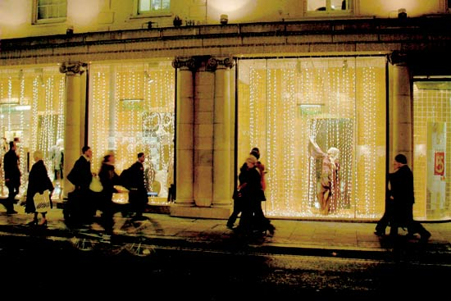

Slide 42
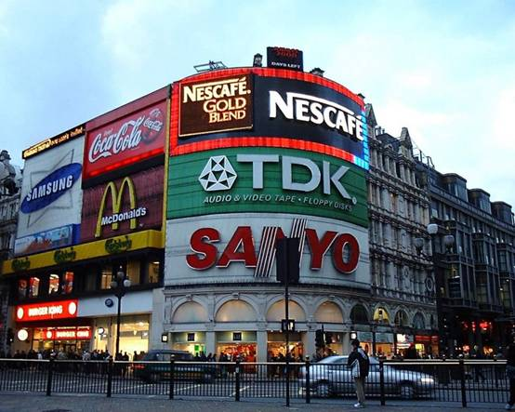

Slide 43
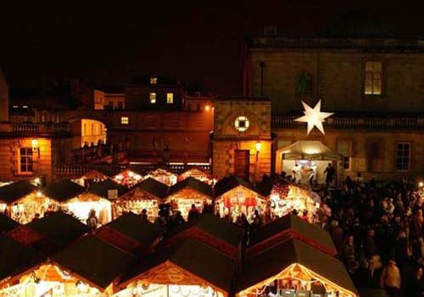

Slide 44
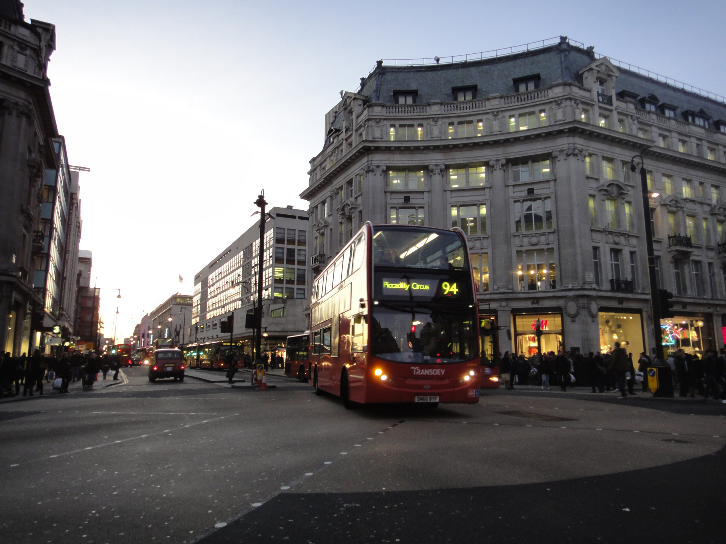

Slide 45
SHOPPING!
House of Fraser
John Lewis
Selfridge
Debenham
Marks & Spencer
Boots
Superdrug
HMV
WHS
Sports Soccer

Slide 46
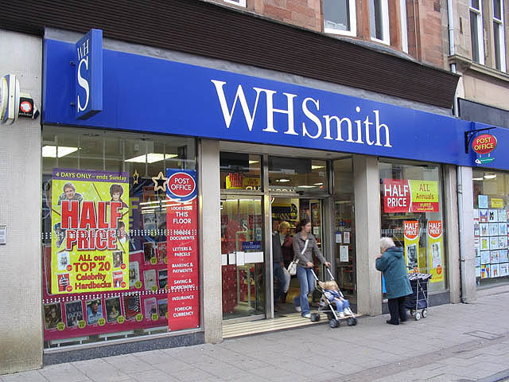
SHOPPING!
House of Fraser
John Lewis
Selfridge
Debenham
Marks & Spencer
Boots
Superdrug
HMV
WHS
Sports Soccer

Slide 47
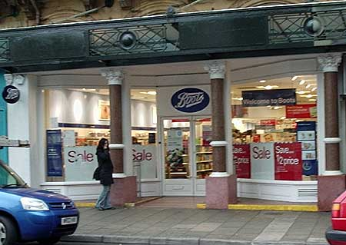
SHOPPING!
House of Fraser
John Lewis
Selfridge
Debenham
Marks & Spencer
Boots
Superdrug
HMV
WHS
Sports Soccer

